Slide 1
بسمه تعالي طراحي آموزشي
مدرّس: امید ابراهیمی
دکتری روانشناسی تربیتی

Slide 2
تعریف طراحي آموزشي
طراحي آموزشي را مي توان تجويز يا پيش بيني روش هاي مطلوب آموزشي براي نيل به تغييرات مورد نياز در دانش ها، مهارت ها و عواطف شاگرد دانست.

Slide 3
کار طراح نقشه کشی برای آینده است و این طراحی در هر زمینه ای که انجام شود نامی خاص به خود میگیرد که در اینجا بحث از طراحی آموزشی است که طراح به نقشه کشی و فراهم آوردن برنامه ای برای آموزش دست میزند که طراحی آموزشی نامیده میشود.

Slide 4
امروزه طراحی آموزشی به عنوان یک رشته ی مهم در تکنولوژی آموزشی مطرح است.
تکنولوژی آموزشی با بکارگیری پایه های نظری روان شناسی یادگیری و روان شناسی تربیتی، از روش های موجود در حوزه طراحی آموزشی استفاده می کند.
در واقع ارتباط تکنولوژی آموزشی و طراحی آموزشی یک ارتباط کل و جزء است .

Slide 5
تکنولوژي آموزشي در سطح کلان، تمام فعاليت هاي آموزشي اعم از برنامه ريزي هاي آموزشي و درسي، تحليل محتوا، توليد مواد آموزشي، رسانه ها و ابزارها، و مديريت آموزشي را در بر مي گيرد و در طراحي، اجرا، و اصلاح مجدد برنامه هاي درسي و تجارب آموزشي، نقش مهمي را ايفا مي کند. به عبارت ديگر، تکنولوژي آموزشي، روشي اصولي و منطقي براي حل مشکلات آموزشي و برنامه ريزي درسي است که با نگرش نظام مند همراه است و به طراحي سيستم هاي آموزشي دراز مدت و جامع که کل نظام آموزشي جامعه را در بر مي گيرد، مربوط مي شود. اين، همان ايفاي نقش حل مسئله توسط تکنولوژي آموزشي است.

Slide 6
نتیجه ی این تعامل ایجاد یک برنامه ی طراحی آموزشی است که می توان در آن نظریه های یادگیری و نظریه های آموزشی را به کار بست و کارائی و اثر بخشی هریک را آزمود.

Slide 7
نظریه ی یادگیری
نظریه ی یادگیری توصیفی است و به منظور دستیابی به نوع خاصی از نتایج. نظریه ی یادگیری بیان کننده ی نحوه ی ایجاد یادگیری است. به عبارت دیگر این که شما چگونه یاد می گیرید؟ مانند نظریه ی یادگیری رفتارگرا اسکینر، شناخت گرایانی چون ژان پیاژه و جروم برونر

Slide 8
نظریه های یادگیری، فرایند یادگیری را تبیین می کنند. برای مثال طبق قانون اثر ثرندایک، پاسخ هایی که موقعیت های خوشایندی را در پی داشته باشند، تکرار می شوند در غیر این صورت خیر. با استفاده از این قانون می توانیم واکنش یک موش یا یک دانشجو را در برابر تقویت کننده های مثبت و منفی تبیین کنیم.

Slide 9
نظریه ی آموزشی
نظریه های آموزشی تجویزی و مبتنی بر موقعیتند. تاکید بر این است که هدف های یادگیری مواد آموزشی، طراحی شوند. به عبارت دیگر این که، چگونه ایجاد یادگیری مطلوب را تضمین کنید؟ مد نظر نظریه ی آموزشی است.

Slide 10
در نظریه های آموزشی تاکید بر نحوه ی طراحی صحیح آموزش است، نه بر تبیین یادگیری. نظریه ی آموزشی با استفاده از قانون ثرندایک و دیگر نظریه ها به تهیه ی مجموعه توصیه هایی برای طراحی یک مجموعه بهینه از آموزش می پردازند.
به عبارت دیگر نظریه های آموزشی مبتنی بر نظریه های یادگیری هستند که یادگیری را تبیین می کنند.

Slide 11
عناصر کلیدی فرایند طراحی آموزشی
چهار عنصر در طراحی آموزشی اساسی هستند و این چهار عنصر را تقریباً در همه ی الگوهای طراحی آموزشی می توان دید. این عناصر را می توان به صورت سوال بدین صورت بیان کرد:
1) برنامه ریزی برای چه کسی تهیه می شود؟ (خصوصیات یادگیرندگان)

Slide 12
2) انتظار دارید یادگیرندگان چه چیزی یاد بگیرند یا از خود نشان دهند؟ (هدف ها)
3) نحوه ی صحیح یادگیری محتوای درس یا مهارت چگونه است؟ (راهبردهای آموزشی)
4) شما چگونه معیار یادگیری را مشخص می کنید؟ (رویه های ارزشیابی)

Slide 13
روش ها
ارزشیابی
هدف ها
یادگیرندگان

Slide 14
استدلال های اساسی در مورد فرایند طراحی آموزشی
1) فرایند طراحی آموزشی مستلزم توجه به رویه ای نظام مند و تعیین دقیق جزییات کاری در هر برنامه است.

Slide 15
2) در برنامه ریزی همه ی تلاش ها باید در این جهت باشد که سطح پیشرفت تحصیلی رضایت بخشی برای همه ی یادگیرندگان فراهم شود.

Slide 16
3) در فرایند طراحی آموزشی، طراح بر یادگیرنده و آن چه که وی باید جهت حل یک مشکل دست یابد تمرکز می کند، نه بر تحت پوشش قرار دادن محتوا.

Slide 17
4) یک شیوه ی قطعی در طراحی آموزشی وجود ندارد. و معیار موفقیت برنامه ی طراحی آموزشی دستیابی به سطح رضایت بخشی از یادگیری در یک مدت زمان قابل قبول است.

Slide 18
الگوهاي طراحي آموزشي
استفاده از الگوها و فنون متنوع طراحی آموزشی، می تواند زیربنای علمی طرح درس معلمان را پی ریزی کند.
در میان الگوهای طراحی آموزشی، الگوهای چهار مرحله ای، ده مرحله ای، ام .ام . اس، اشور، الگوی عمومی و الگوی مبتنی بر فناوری اطلاعات و ارتباطات معروف ترین الگوها به شمار می روند. (توضیح 4مرحله)

Slide 19
الگوی چهار مرحله ای
1. تعیین هدف های اموزشی
2. تحلیل موقعیت آموزشی
3. گزینش محتوا، شيوه ها و رسانه ها
4.تعیین نظام ارزش یابی از فراگیرندگان

Slide 20
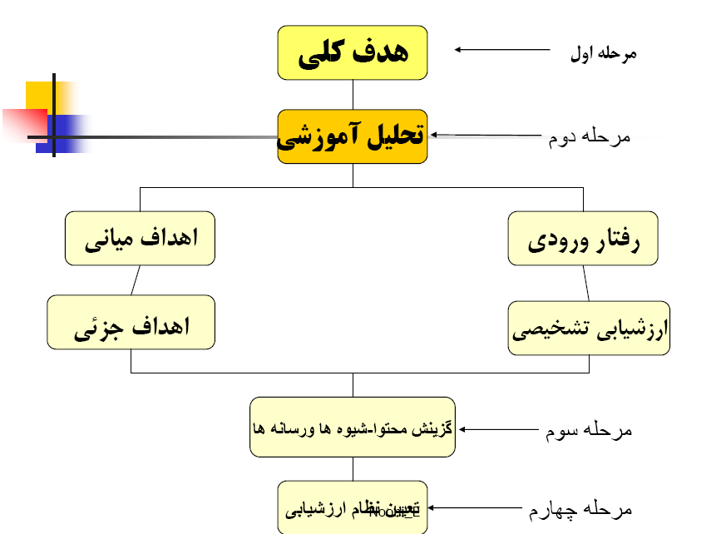

Slide 21
مرحله ی اول: تحليل هدف ها
الف - تعیین هدف یا هدفهای کلی: اهدافی هستند که در پایان یک دوره یا جلسه ی آموزشی باید تحقق یابند.
تبدیل هدف کلی به اهداف جزئی: از تجزیه هدفهای کلی به دست می آیند و مراحل رسیدن به هدفهای کلی را مشخص می کنند.
- تبدیل هدفهای جزئی به هدفهای رفتاری: اهدافی هستند که نوع رفتارهای شناختی، روانی - حرکتی (عملی)، عاطفی و قابلیتها و مهارتهایی را که انتظار داریم در پایان یک فعالیت آموزشی در دانش آموزان ایجاد شود، به دقّت بیان می کنند.

Slide 22
مرحله دوم: تحلیل موقعیت
چگونه بايد فعاليت هاي آموزشي دانش آموزان را سازماندهي کرد تا هدفهاي آموزشي تعيين شده، تحقق يابند؟
رويدادها و تجاربي که سريعتر و بهتر دانش آموزان را به هدفهاي آموزشي مي رسانند، کدامند؟
سلسه مراتب اهداف/ تعیین گرو های یاددهی یادگیری...

Slide 23
مرحله سوم: تحلیل محتوا مواد رسانه
انتخاب محتوا- سازماندهی محتوا
انتخاب روش تدریس مناسب
تحليل و انتخاب وسايل آموزشي

Slide 24
مرحله چهارم: نظام ارزشیابی
معيارها و امکاناتي را که به وسيله ي معلم در فرآيند ارزشيابي و نمره دادن به کار گرفته مي شود باید مشخص باشد.
معيارها بايد در اولين فرصت مناسب به طور واضح و روشن در اختيار دانش آموزان گذاشته شود. تاريخ ارزشيابي نيز از ابتداي آموزش بايد مشخص گردد تا به دانش آموزان امکان داده شود که خود را براي ارزشيابي آماده کنند.

Slide 25
ارزیابی دانش آموزان
این ارزیابی در دو شکل فرایند و فرآورده انجام می شود.
این ارزشیابی باید دانش آموز محور باشد و به اشکال مختلف خود ارزیابی، ارزیابی همسالان و ارزیابی معلمان انجام شود.
معمولا" اندازه گیری به دو صورت مبتنی بر وب و سنتی انجام می شود.

Slide 26
سوال
منظور از ارزیابی مبتنی بر وب چیست؟

Slide 27
ارزیابی مبتنی بر وب شامل امتحان مبتنی بر فناوری، تهیه برنامه های چند رسانه ای، ارائه مطالب همراه با پاورپوینت، وبلاگ نویسی، پورت فولیوی دیجیتالی و ساختن نقشه ی مفهومی است.

Slide 28
ارزیابی سنتی امتحانات مبتنی بر کاغذ و قلم، نوشتن مقاله ی انتقادی در ژورنال ها یا پاسخگویی به سوالات کوتاه در مقاله را شامل می شود.
برای ارزشیابی دانش آموزان در فرایند یادگیری می توان از نرم افزار quiz creator که برای طراحی سوالات آزمون تهیه شده می توان استفاده کرد.

Slide 29
مراحل الگو | فعالیت های طراحی آموزشی | فعالیت های ارزشیابی
تعيين اهداف يادگيري | تعيين بروندادهاي (اهداف) قابل مشاهده و عيني | آيا هدف هاي نوشته شده، برون دادهاي قابل مشاهده اي را توصيف مي كنند؟
تحليل يادگيرنده و محيط | تحليل نيازهاي يادگيرنده و محيط | آيا تحليل ها به طور كامل يادگيرنده و محيط را توصيف مي كنند؟ آيا موارد ديگري در محيط وجود دارد كه بايد مطرح شوند؟
تهيه راهبرد آموزشي | تعيين اين كه يادگيري چگونه اتفاق مي افتد؟ تعيين ميزان تعامل مورد نياز | آيا رويكرد مناسبي براي اين يادگيرندگان و اين اهداف انتخاب شده است؟
انتخاب روش و ابزار آموزشي | تعيين روش ارائة مؤثر (كلاسي، از طريق وب) تعيين ابزارهاي طراحي مؤثر (استفاده از نرم افزارهاي فلش، آفيس) | آيا روش ارائه توصيه شده به لحاظ آموزشي معتبر و مؤثر است؟
طراحي و تهيه محيط يادگيري | استفاده از ابزارهاي مربوط سازماندهي دوره (طراحي گرافيكي، استفاده از استوري برد، برنامه هاي چندرسانه اي) | آيا استوري برد تهيه شده، متناسب با اهداف يادگيري است؟ آيا محتوا متناسب با اهداف تهيه شده است؟ آيا تصاوير مناسبي انتخاب شده است؟ آيا برنامه ريزي تعامل ها به طور صحيح صورت گرفته است؟
تهيه طرح ارزيابي | تهيه ارزيابي تكويني و پاياني متناسب با اهداف | آيا ارزشيابي ها متناسب با اهداف انجام مي گيرد؟ آيا ارزشيابي هاي اين آموزش به طور صحيح صورت گرفته است؟
اجرا | ارائه و اجراي طرح | آيا طرح دائماً پيشرفت و عكس العمل يادگيرنده را بررسي مي كند؟ انعطاف لازم در برنامه وجود دارد؟

Slide 30
نیاز سنجی آموزشی(شناسایی مشکل) 0
مفهوم نیاز:آنچه كه بین وضع موجود و وضع مطلوب قرار دارد ✓ آنچه كه ترجیحات، علايق و انتظارات افراد را شكل مي دهد ✓ و آنچه بر عملكردهای مطلوب اثر منفي دارد يا تركیبي از اينها همگي نشانگر نیاز هستند.
نیاز سنجی آموزشی: نيازسنجی آموزشی عبارت است از؛ فرآيند جمع آوری اطالعات درباره آن دسته از نيازهای آشکار يا پنهان سازمان که از طريق آموزش قابل رفع است.

Slide 31
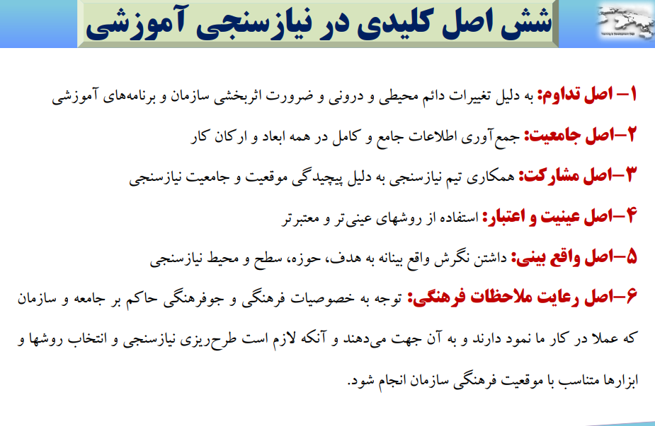

Slide 32
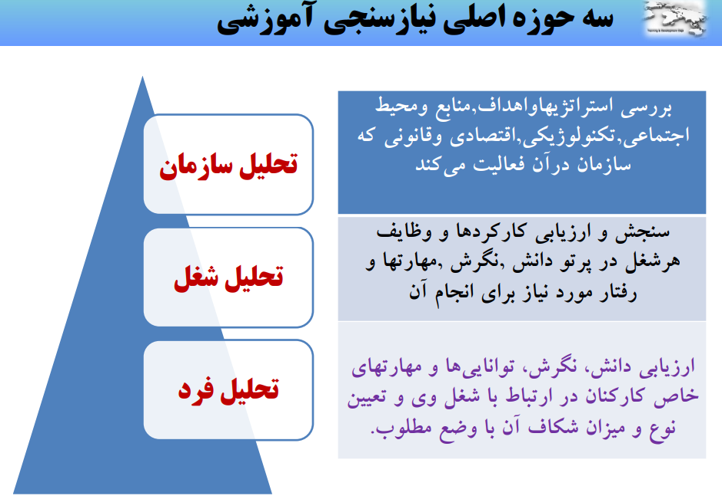

Slide 33
ارزش يابي
هر يك از معلمان ، در طراحي آموزشي خود با چهار نوع ارزش يابي از نظر زمان و هدف اجرای آن در آموزش به شرح زير سر و كار دارند:
1) ارزش يابي آغازین
نخستين سنجش معلم كه پيش از انجام فعاليت هاي آموزشي او به اجرا در مي آيد سنجش آغازين ناميده مي شود.

Slide 34
اين نوع سنجش به دو منظور يعني براي پاسخ دادن به دو پرسش زير مورد استفاده قرار مي گيرد:
الف)آیا دانش آموزان بر دانش و مهارت هایی که لازمه ی درس جدید است تسلط کافی دارند؟
ب) دانش آموزان چه مقدار از اهداف و محتوای درس جدید را قبلا ً فرا گرفته اند؟

Slide 35
2) ارزش يابي مرحله اي
نوع ديگري از سنجش يادگيري كه در ضمن آموزش و همراه با فعاليت يادگيري دانش آموزان انجام مي گيرد سنجش مرحله ای يا تکوینی یا ارزش يابي در طول تدريس است.
هدف از اين ارزش يابي:
ويرايش آموزش است آن گونه كه تا حد امكان آن را براي بيش ترين تعداد دانش آموزان كارا سازند. در واقع این ارزش یابی معلم را در تعیین گام بعدی یاری می دهد .

Slide 36
3) ارزش یابی تشخیصی
نوع ديگر سنجش كه آن نيز در جريان آموزش انجام مي گيرد سنجش تشخيصي نام دارد. علت اين نام گذاري اين است كه اين سنجش با هدف تشخيص مشكلات يادگيري دانش آموزان به كار مي رود.

Slide 37
سنجش تشخيصي زماني مورد استفاده قرار مي گيرد كه معلّم با مشكلات مبرم و مكرري در يك يا چند دانش آموز رو به رو مي شود كه با روش هاي اصلاحي معمول سنجش تكويني قابل رفع شدن نيستند.

Slide 38
4) سنجش تراکمی
در سنجش تراكمي تمامي آموخته هاي دانش آموزان در طول يك ترم يا دوره ي آموزشي تعيين مي شوند. به منظور نمره دادن، صدور گواهی نامه و یا قضاوت درباره ی اثر بخشی کار معلم و برنامه ی درسی و یا مقایسه ی برنامه های مختلف با یک دیگر اين آزمون به اجرا در مي آيد. اين نوع ارزش يابي معمولاً در پايان دوره ي آموزشي به اجرا در مي آيد به همين سبب به آن ارزش يابي پاياني نيز مي گويند.

Slide 39
در اين نوع ارزش يابي، از دو نوع آزمون (ملاك مرجع) با هدف تعيين مقدار كلي يادگيري فراگيران و (آزمون هاي هنجاري (با هدف مقايسه عملكرد افراد با يكديگر استفاده مي شود.

Slide 40
نمونه ای از تكليف پژوهشي
1. معلم در پایان درس «اتم» به دانش آموزان می گوید: «امروز وقتی راجع به درس فکر کردید، تصور کنید که شما کاشف ذره کوچک تر از اتم خواهید بود. این ذره را بکشید، نامی برای آن انتخاب کنید و کنار آن بنویسید و در چند جمله به ویژگی های آن اشاره کنید.

Slide 41
سخن ويكتور هوگو
مانند پرنده باش كه روي شاخه ي سست و ضعيف مي نشيند و آواز مي خواند و احساس مي كند شاخه مي لرزد، امّا به آواز خواندن خود ادامه مي دهد. چون مطمئن است كه بال و پر دارد.
معلم براي دوري از لغزش ها و داشتن اعتماد به نفس ، بال و پري مي خواهد. يعني ذهني پر از گفتني هاي شيرين كه با مطالعه و يادگيري ممكن مي شود.

